Slide 1




Agente Inteligente de Análise Fiscal: Automação e Conformidade para PMEs
Uma revolução na conferência de Notas Fiscais Eletrónicas (NF-e) para pequenas e médias empresas brasileiras. Reduza erros, economize tempo e garanta a conformidade fiscal com inteligência artificial.
Paulo Victor A. Silva
Equipe: Fernanda Ebina, Marlon Mendes e Victor Silva.

Slide 2


O Desafio da Conferência Manual
Perda de Tempo e Recursos
Risco de Erros Fiscais Críticos
Pequenas e médias empresas (PMEs) perdem incontáveis horas no processo moroso de conferência manual de Notas Fiscais Eletrónicas (NF-e).
Erros de cálculo em impostos complexos como ICMS, PIS e COFINS geram inconsistências fiscais, multas e prejuízos financeiros significativos.
Ferramentas Atuais Inacessíveis
As soluções de análise fiscal existentes são, muitas vezes, excessivamente caras, complexas ou exigem um elevado conhecimento técnico para serem operadas.

Slide 3

A Solução: Análise Fiscal Automatizada
Apresentamos o Agente Inteligente de Análise Fiscal, uma ferramenta de automação construída sobre o poder do LangChain, OpenAI e Streamlit.
Lê e interpreta os arquivos XML da NF-e com precisão incomparável.
Identifica todos os dados fiscais essenciais e realiza cálculos de impostos automaticamente.
Gera um relatório Excel completo e padronizado, pronto para auditoria ou importação contabilística.

Slide 4




Processo Simplificado: Da NF-e ao Relatório Auditável
O nosso Agente Inteligente transforma um processo complexo de dias em minutos, seguindo uma sequência lógica de etapas:
Upload de XMLs
Extração e Validação
O utilizador envia os arquivos XML das Notas Fiscais Eletrónicas através de uma interface simples e intuitiva (Streamlit).
O agente extrai e valida todos os dados fiscais chave (UF, valores, impostos, etc.), utilizando IA para interpretação semântica.
Cálculo de Impostos
Geração de Relatório
Cálculos automáticos de ICMS, PIS, COFINS e IPI são realizados em conformidade com as regras tributárias brasileiras vigentes.
Criação de relatórios detalhados com análises comparativas e exportação final em formato Excel .

Slide 5




A Tecnologia por Detrás da Automação Fiscal
LangChain
OpenAI GPT
Utilizado para a orquestração do fluxo de trabalho e o encadeamento de raciocínio, garantindo que o agente execute as tarefas na ordem correta e eficaz.
Capacita a interpretação semântica dos dados do XML, permitindo a correção de inconsistências e uma compreensão contextual dos itens fiscais.
Streamlit
Pandas & OpenPyXL
Fornece uma interface de utilizador simples, acessível e responsiva, eliminando a necessidade de instalações complexas.
Ferramentas robustas para a estruturação, análise de dados tabulares e exportação fiável dos relatórios em formato Excel.

Slide 6
Impacto e Vantagem Competitiva
O Agente Inteligente é mais do que uma ferramenta de conferência; é um catalisador de eficiência e conformidade.
90%
0
24/7
Redução de Tempo
Erros Fiscais
Disponibilidade
Reduz até 90% do tempo gasto com a conferência manual de documentos fiscais.
Minimiza erros humanos de cálculo e inconsistências, mitigando riscos de multas.
O sistema funciona ininterruptamente, fornecendo dados analíticos em tempo real.
Gere insights tributários automáticos e prepare-se para integrações eficientes com os seus sistemas contabilísticos (ERP).

Slide 7
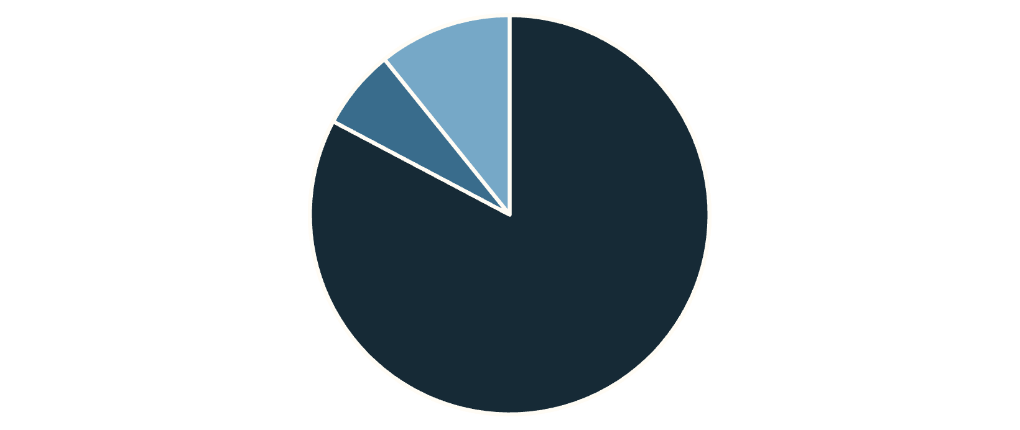
O Mercado: Milhões de Empresas à Espera de Automação
Um Mercado Vasto e Carente
O mercado brasileiro de micro e pequenas empresas (MPEs) é vasto, totalizando 22 milhões de entidades, todas obrigadas à emissão e conferência da NF-e.
Com a complexidade tributária do Brasil, há uma crescente e urgente demanda por soluções de automação fiscal que sejam, acima de tudo, acessíveis e confiáveis.
Microempreendedor Individua...
Microempresas (ME) e Empres...
Médias e Grandes
O nosso agente preenche esta lacuna, oferecendo inteligência fiscal democratizada.

Slide 8
Roteiro e Próximos Passos Estratégicos
Para validar a nossa tecnologia e atingir o mercado de forma eficaz, definimos quatro etapas cruciais:
Programa Beta e Piloto
Lançamento de uma versão beta inicial para um grupo selecionado de contadores e empresas piloto. Recolha de feedback crucial.
Treinamento do Modelo
Treinar o modelo de IA em uma base ampliada e diversificada de Notas Fiscais Eletrónicas reais para aumentar a precisão e cobertura tributária.
Disponibilização SaaS
Lançamento da versão Software as a Service (SaaS) em ambiente web seguro, tornando a solução escalável e amplamente acessível.
Conexão com Ecossistemas
Implementação de conectores via API para a SEFAZ e integração direta com os ERPs e sistemas contabilísticos mais populares do mercado brasileiro.

Slide 9


Visão e Missão: Democratizar a Inteligência Fiscal
A Nossa Visão
A nossa missão é democratizar a inteligência fiscal, transformando a gestão tributária de um fardo complexo em uma vantagem competitiva para PMEs.
Acreditamos que todas as empresas merecem ferramentas de ponta para reduzir custos e eliminar erros no seu dia a dia.
Equipa: Desenvolvido por Paulo Victor Alcântara, Fernanda Ebina, Marlon Mendes, Victor Silva, com profundo conhecimento em IA aplicada à automação de processos fiscais.

Slide 10


Pronto para Transformar a Sua Gestão Fiscal?
O Agente Inteligente de Análise Fiscal está a preparar-se para o lançamento.
Entre em Contacto!
Se procura testar, apoiar ou integrar esta tecnologia de ponta na sua operação ou na dos seus clientes, não hesite em falar connosco hoje.

